Slide 1

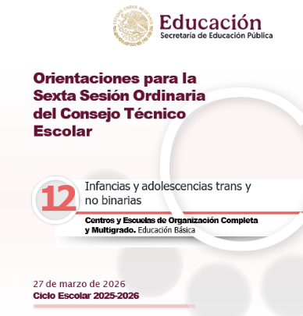

Grupo Académico del Consejo Técnico Escolar de la
SEPRN
Tema 12.
Infancias y adolescencias trans y no binarias
Centros y Escuelas de Organización Completa y Multigrado. Educación Básica

Slide 2
Presentación
El 8 de marzo, día instituido internacionalmente para visibilizar las luchas que las mujeres han dado desde tiempo atrás para recibir justicia, respeto y derechos plenos.
El 21 de marzo de 1806, día del natalicio de uno de los grandes exponentes de la reforma liberal mexicana, el Presidente Benito Juárez.
21 de marzo, día Internacional del Síndrome de Down, cuyo objetivo es generar mayor conciencia sobre esta condición, así como resaltar la importancia de la autonomía e independencias en sus actividades diarias.
Estas fechas se engarzan en el presente
“ 2026. Año de Margarita Maza Parada” Mujer valerosa que luchó por la consolidación de nuestra república y la defensa de la soberanía nacional durante el siglo XIX.
Reflexionar acerca de su legado puede ofrecer una nueva mirada, para que NNyA y sus familias reconozcan que mujeres y hombres somos iguales en derechos, con capacidades de decisión y autonomía.

Slide 3
Presentación
Desde la igualdad de género, la transformación de la educación:
Empieza por visibilizar la desigualdad histórica que han enfrentado las mujeres.
Continua al comprender que la violencia y la discriminación se derivan de construcciones sociales desiguales e históricas y no se deben a las características biológicas, por lo tanto pueden ser erradicadas.
Se fortalece cuando se crean condiciones para el establecimiento de relaciones fundadas en el respeto, la participación equitativa y la eliminación de todas las formas de violencia y exclusión hacia las mujeres.
Desde la Secretaría de Educación Pública hacemos el llamado para construir desde las aulas con todas y todos la República de y para las mujeres a la que nos convocan la razón y el Gobierno de la Presidenta de México, Claudia Sheinbaum Pardo.
Educación para la transformación

Slide 4
Sugerencias para avanzar en la consolidación del CTE como Comunidad de Aprendizaje
El Itinerario del Consejo Técnico Escolar que cada escuela definió, contribuye a fortalecer la autonomía profesional y la formación situada, así como consolidar a los colectivos como comunidades de aprendizaje.
Sugerencias para favorecer el diálogo pedagógico, la reflexión, el aprendizaje entre pares y el trabajo colaborativo en el del CTE:
Dialogar en torno a las razones por las que consideran importante abordar el tema que han determinado.
Explorar los insumos.
Privilegiar el diálogo y el intercambio de experiencias docentes. Privilegiar el diálogo y el intercambio de experiencias docentes.
Reconocer que todas y todos son profesionales de la educación.

Slide 5
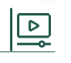
Mensaje del Maestro Mario Delgado Carrillo, Secretario de Educación Pública a maestras, maestros y agentes educativos.

Slide 6
Propósitos
Sensibilizar a la comunidad educativa respecto de la importancia del reconocimiento de la diversidad sexual y de género presente en las escuelas.
Reflexionar y dialogar acerca de posibilidades que favorecen los procesos de construcción de la identidad de género y de las orientaciones sexuales en las infancias y las adolescencias.

Slide 7
Ideas centrales
Desde la Nueva Escuela Mexicana se impulsan los principios de equidad, inclusión e interculturalidad, con la firme convicción de priorizar el interés superior de las infancias y las adolescencias, así como garantizar el máximo logro de aprendizaje. (Desarrollo humano integral representa el anhelo plasmado en el Artículo Tercero Constitucional)
Bajo esta perspectiva, es necesario reconocer, valorar y apreciar la riqueza y la diversidad que conforman a las comunidades, a fin de visibilizar la multiplicidad de identidades que coexisten. Atender desde el ámbito educativo con una pedagogía que impulse el autoconocimiento, la posibilidad de expresarse libremente, el reconocimiento y respeto de las diferencias sexo-genéricas, la convivencia sana y pacífica, la toma de decisiones, entre otros.
Particularmente, el reconocimiento de las infancias y adolescencias trans y no binarias en las escuelas de todo el país es una invitación a enfrentar nuevos retos desde un enfoque humanista que enfatice el aprecio por la diversidad, lo que contribuye al goce pleno de los derechos de todas las personas.

Slide 8
Con la intención de favorecer el conocimiento sobre el tema, a continuación, se presentan algunas preguntas para propiciar el intercambio de experiencias y el aprendizaje colectivo.
¿Qué entendemos por identidad de género?
¿Qué sabemos respecto a la diversidad de expresión de género?
¿Qué orientaciones sexuales conocemos?
¿Qué sabemos acerca de la diferencia entre sexo asignado al nacer y la identidad de género?

Slide 9
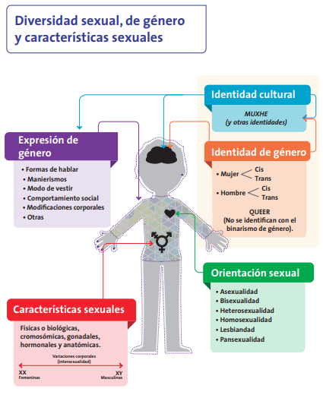
Revisen el texto Glosario de la diversidad sexual, de género y características sexuales, elaborado por el Consejo Nacional para Prevenir la Discriminación; dialoguen acerca de la información presentada, particularmente las categorías del esquema de la página 37. Esto les permitirá contar con referentes comunes para abordar situaciones asociadas con la diversidad sexual y de género.

Slide 10

Observen el video Infancias y adolescencias Trans y No binarias y reflexionen en torno a las acciones que se pueden desarrollar en la escuela para favorecer la inclusión de esta población.

Slide 11

Escuchen el testimonio anónimo: Infancias trans, del programa Diálogos en confianza de Canal Once. Después, intercambien opiniones acerca de los elementos que inciden en la construcción de la identidad y analicen la manera en la que los factores sociales y culturales condicionan su expresión, principalmente en cuanto a la diversidad sexual y de género.

Slide 12


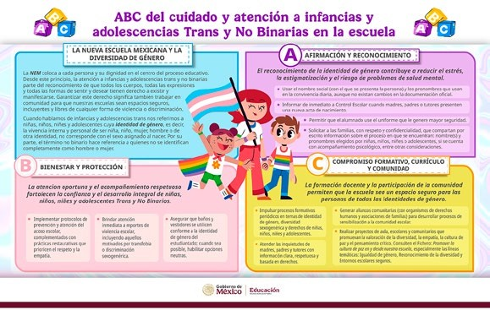
Insumos
Video
Infancias y adolescencias trans y no binarias
SEP Sala de Maestras y Maestros. (18 de octubre de 2025)
En este conversatorio se comparten algunas experiencias de familias y docentes de educación básica que han implementado estrategias para favorecer la inclusión de infancias y adolescencias trans y no binarias en sus escuelas.
Infografía
ABC del cuidado y atención a infancias y adolescencias Trans y No Binarias en la escuela
Secretaría de Educación Pública. (2025)
En esta infografía se comparten algunas acciones para garantizar el derecho a la educación teniendo como principio fundamental el respeto a la dignidad de las infancias y adolescencias trans y no binarias, en donde las escuelas sean espacios seguros e incluyentes, libres de cualquier forma de violencia y discriminación.

Slide 13
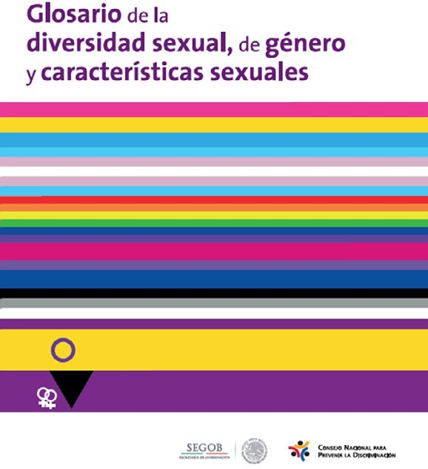
Insumos
Glosario
Glosario de la diversidad sexual, de género y características sexuales
Consejo Nacional para Prevenir la Discriminación. (2016)
En este Glosario se presentan los conceptos básicos para favorecer la comprensión de aspectos relacionados con la orientación sexual, la identidad y la expresión de género.

Slide 14
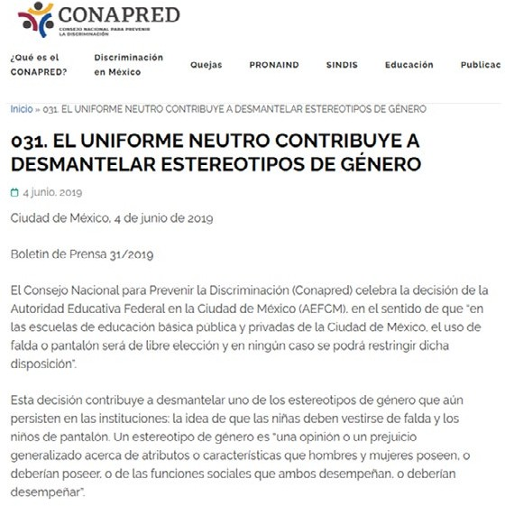
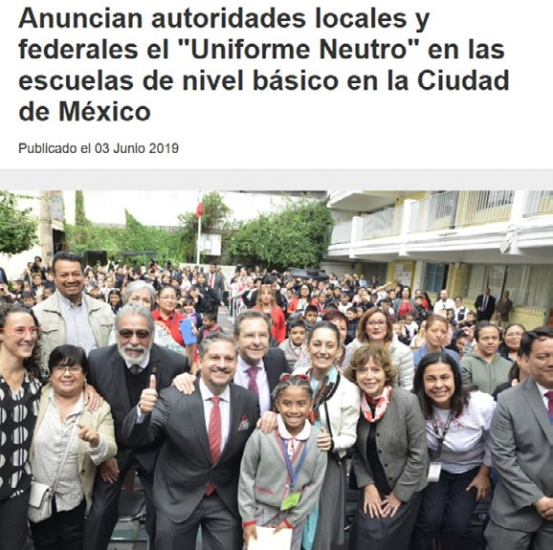
Insumos
Boletín de prensa
El uniforme neutro contribuye a desmantelar estereotipos de género
Consejo Nacional para Prevenir la Discriminación. (2019)
Posicionamiento del Consejo Nacional para Prevenir la Discriminación respecto del uso de uniforme neutro en las escuelas de educación básica de la Ciudad de México, como medida que permite avanzar hacia la inclusión y a erradicar la discriminación por razones de estereotipos de género.
Publicación
Anuncian autoridades locales y federales el “Uniforme Neutro” en las escuelas de nivel básico en la Ciudad de México
Gobierno de la Ciudad de México. (2019)
Publicación en la que se anuncia la estrategia de uniforme neutro en las escuelas de educación básica de la Ciudad de México, así como algunas razones y beneficios de implementarla.

Slide 15

Insumos
Curso (Manual)
Infancias y adolescencias trans y no binarias. Herramientas teóricas y prácticas para la implementación de políticas públicas de acceso a derechos
Programa de las Naciones Unidas para el Desarrollo y Programa Conjunto de las Naciones Unidas sobre el VIH/Sida. (2023)
En este material se presenta información basada en conocimiento científico acerca de la diversidad de género y los derechos de las infancias y adolescencias trans y no binarias. Asimismo, brinda recomendaciones dirigidas para las familias, las instituciones educativas y de salud, así como a la sociedad en su conjunto, con el fin de respetar los derechos de las infancias y adolescencias trans y acompañarlas en el desarrollo de su vida. Incluye un glosario de conceptos clave, propone actividades, videos, testimonios y otros recursos para el aprendizaje.

Slide 16

Insumos
Encuesta Nacional sobre Diversidad Sexual y de Género (ENDISEG) 2021. Presentación de resultados
Instituto Nacional de Estadística y Geografía. (2021)
La encuesta ofrece información acerca de la población de 15 años y más en México que se reconoce a sí misma con una orientación sexual o identidad de género no normativa o no convencional, permite conocer las principales características de esta población, tales como: sexualidad, educación, empleo, servicios de salud, salud emocional, satisfacción personal, entre otros. Ofrece datos importantes relacionados con la edad en que se dieron cuenta de que su forma de ser o actuar no correspondía con el sexo asignado al nacer, el rechazo que experimentaron en la infancia y la adolescencia por su forma de vestir, hablar o expresarse, o si alguna vez pensaron en quitarse la vida o lo intentaron. Nos ayuda a visibilizar a esta población, identificar las desigualdades o discriminación existentes, lo cual es esencial para construir escuelas, comunidades y sociedades más igualitarias, inclusivas y justas.

Slide 17
Para seguir Profundizando
@prende.mx (2024). Diversidad sexual en la infancia y la adolescencia.
[Video]. En YouTube. https://www.youtube.com/watch?v=_n5iNxi7hWs
Castillo, N. (2019). El género no binario más allá de lo femenino y lo masculino. En Una mirada a la ciencia. DGDC UNAM. http://www. unamiradaalaciencia.unam.mx/download/pdf_prensa/unamirada_746.pdf
López, M. (2018). Diversidad sexual y Derechos Humanos. Comisión Nacional de los Derechos Humanos. https://www.cndh.org.mx/documento/ diversidad-sexual-y-derechos-humanos
Morales, T. (2024). Identidad de niñez transgénero debe reconocerse en sus actas de nacimiento. Sistema Nacional de Protección de Niñas, Niños y Adolescentes. https://www.gob.mx/sipinna/articulos/identidad-de-ninez- transgenero-debe-reconocerse-en-sus-actas-de-nacimiento?idiom=es
Ramón Sala, S. [Ed.]. (2021). Anémona. Infancias y Juventudes Trans (2). Asociación por las Infancias Transgénero. https://infanciastrans.org/wp- content/uploads/2021/12/anemonarevista_final.pdf
Secretaría de Salud de la Ciudad de México. (18 de octubre de 2025). Unidad de Salud Integral para Personas Trans. https://www.salud.cdmx. gob.mx/ver-mas/unidad-de-salud-integral-para-personas-trans-usipt

Slide 18
El Proceso de Mejora Continua
Se sugiere destinar tiempo de la sesión para analizar y reflexionar acerca de los avances que tienen en su Proceso de Mejora Continua. En este momento del ciclo escolar, ustedes cuentan con información acerca del aprovechamiento de sus estudiantes en los dos primeros periodos del año, la cual puede ser de gran utilidad para valorar los avances de la escuela en diversos ámbitos como pueden ser: el de aprovechamiento, la asistencia, el avance en su Programa Analítico, las prácticas docentes o la participación de las familias, entre otros.
Al mismo tiempo, es una oportunidad para fortalecer las acciones que definieron en su Programa de mejora continua, analizar sus avances y tomar decisiones acerca de lo que pueden fortalecer o redireccionar para lograr las metas que se plantearon al inicio del ciclo escolar.
Recuerden que el último periodo del año es crucial para redoblar esfuerzos y apoyar a las y los estudiantes que más lo necesitan, para que avancen en sus Procesos de Desarrollo de Aprendizaje.

Slide 19
